Slide 1

Tarix: O‘tmishdan Kelajakka Sayohat
Tarix — bu shunchaki o‘tgan voqealar emas, balki sivilizatsiyalar rivoji va insoniyat kamolotining murakkab evolyutsiyasidir. Biz tarixni tahlil qilish orqali kelajak yo‘lini belgilaymiz.
1

Slide 2

Sivilizatsiya Rivojlanish Bosqichlari
Insoniyat taraqqiyoti ketma-ketlik va tizimli o‘zgarishlar asosida shakllangan.
1
2
3
📊 Yozuvning ixtiro qilinishi tarixiy davrning boshlanish nuqtasi hisoblanadi.
2

Slide 3
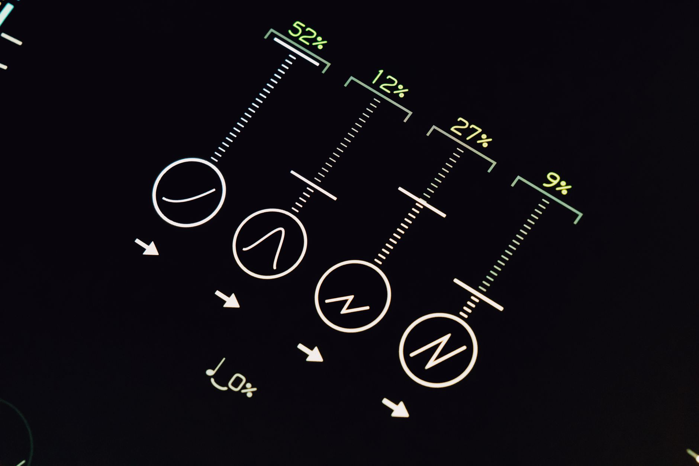
Tarixiy Tahlil Metodologiyasi
📜
Biz tarixni obyektiv baholash uchun quyidagi yondashuvlardan foydalanamiz:
• Arxeologik dalillarni tahlil qilish 🛡️
• Madaniy merosni raqamlashtirish 🚀
• Statistik modellashtirish 📈
3

Slide 4

Xulosa: Tarix va Kelajak Uzviyligi
Tarix — bu takrorlanuvchi jarayonlar yig‘indisi. O‘tmish saboqlarini anglash orqali biz global muammolarni hal qilish va jamiyatni rivojlantirish uchun zarur bo‘lgan tajribani qo‘lga kiritamiz.
• O‘tmishni anglash - kelajak asosi 🌍
• Ilmiy yondashuvni rivojlantirish 🧪
• Global barqarorlikni ta'minlash ⚛️
📊 Tarixiy ma'lumotlardan foydalanish qaror qabul qilish aniqligini 40% ga oshiradi.
4

